Slide 1


サイクルツーリズム推進施策の取組状況
資料２
～アワイチ推進プログラム50～
令和４年度の主な取組み
兵庫県
Hyogo prefecture

Slide 2

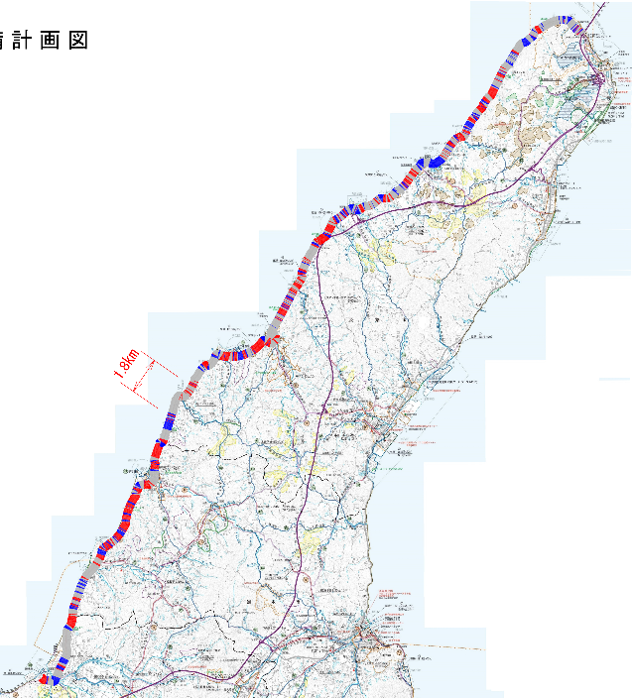
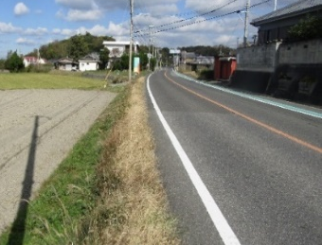
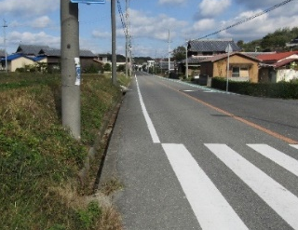
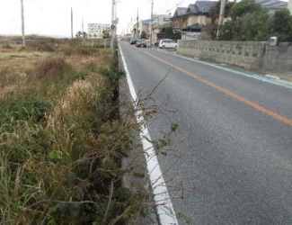
施策１ 走行環境の整備
兵庫県
Hyogo prefecture
目標１ 誰もが安全・快適に走行できるサイクリング環境
４年度の取組状況
a)自転車が安全・快適に走行可能な空間の確保
③路肩の整備（側溝の蓋掛け、法起こし、拡幅）
県道福良江井岩屋線の全体計画（令和２年度策定）に基づき実施
・全体45.8kmに追越しゾーン(14.3km)を整備し、
路肩1.0m未満の路肩狭小区間を半減（整備率：現況19%→整備後51%）
・追い越しゾーンの最大間隔を最も長い区間で1.8kmに短縮（現況は13km）
（令和４年度：20箇所で3.0km整備）
（ａ 法起し）
（ｂ 側溝改修）
（ｃ 用地取得を伴う拡幅）
1

Slide 3
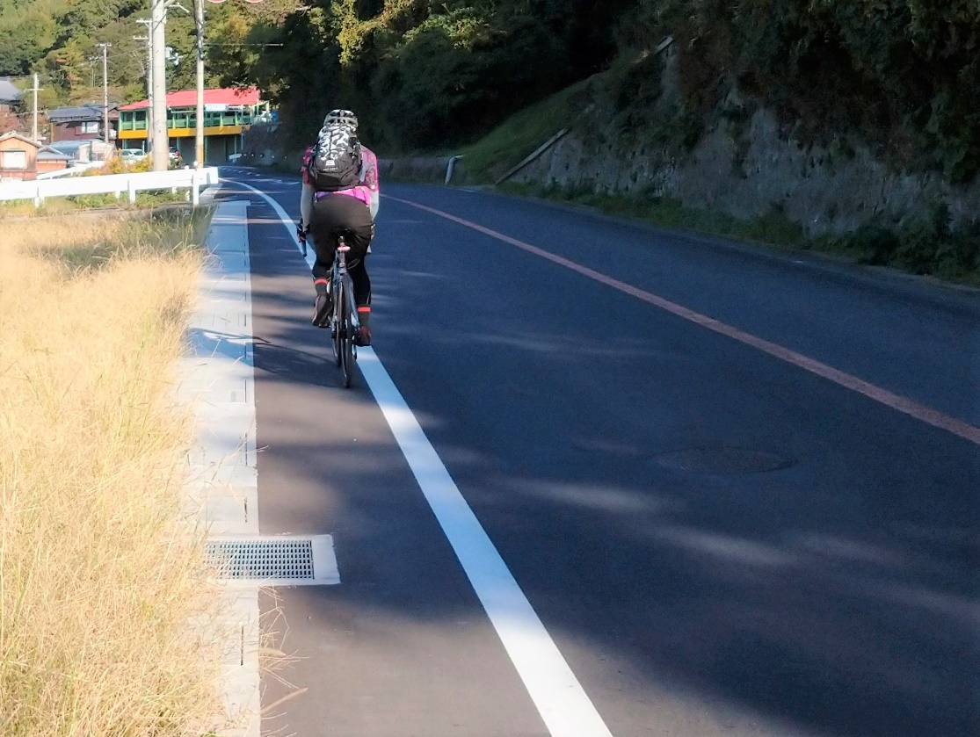
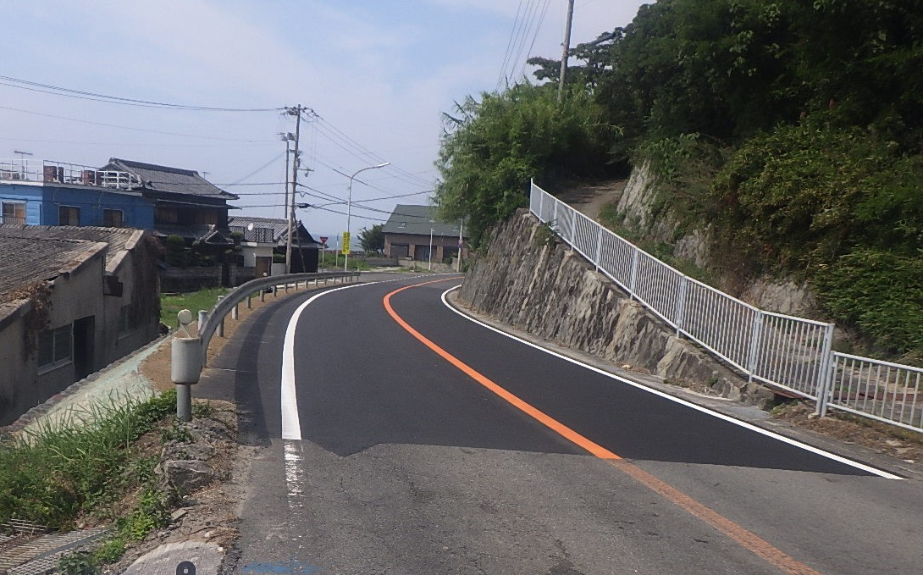
施策１ 走行環境の整備
兵庫県
Hyogo prefecture
目標１ 誰もが安全・快適に走行できるサイクリング環境
４年度の取組状況
a)自転車が安全・快適に走行可能な空間の確保
③路肩の整備（側溝の蓋掛け、法起こし、拡幅）
路肩整備状況
（淡路市野島蟇浦 、県道福良江井岩屋線)
路肩整備状況
（淡路市尾崎 、県道福良江井岩屋線)
2

Slide 4
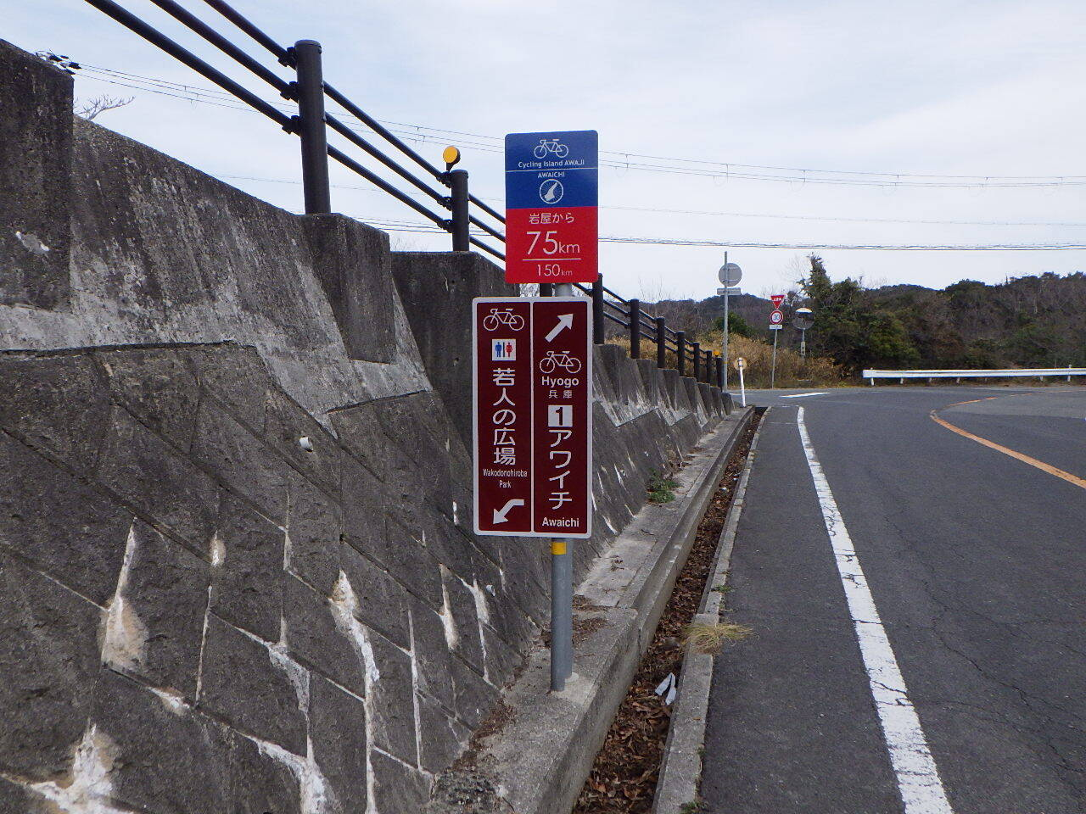
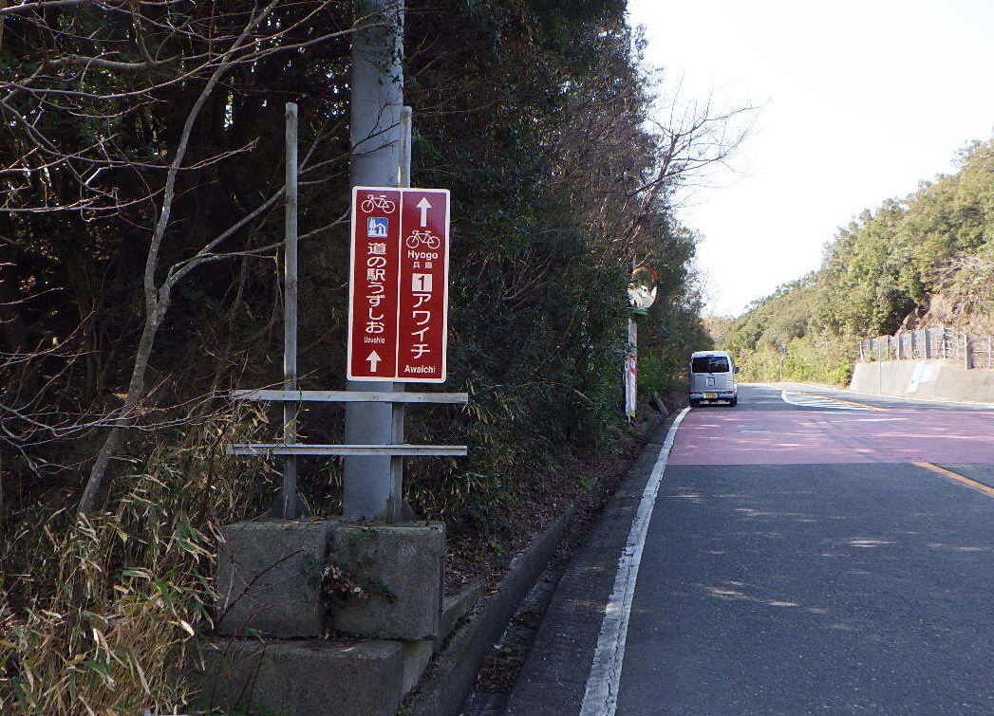
施策１ 走行環境の整備
兵庫県
Hyogo prefecture
目標２ 誰もが迷わずに走行できる環境
４年度の取組状況
a)多様なサイクリストが迷うことなく目的地まで行くことができる環境の整備
⑰主要な観光地、交通拠点、サイクリスト受入拠点等への案内標識・路面表示の設置
主要拠点案内標識 設置状況
（南あわじ市 若人の広場周辺)
主要拠点案内標識 設置状況
（南あわじ市 道の駅うずしお周辺)
レイアウト
令和４年度：案内標識設置箇所
４箇所（土生港、若人の広場、道の駅うずしお、野島断層）
3

Slide 5
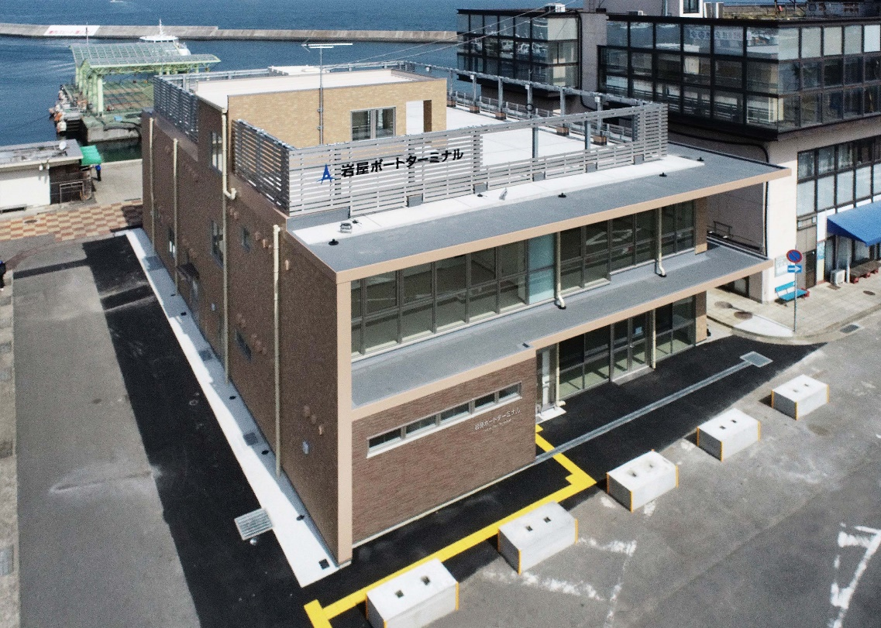
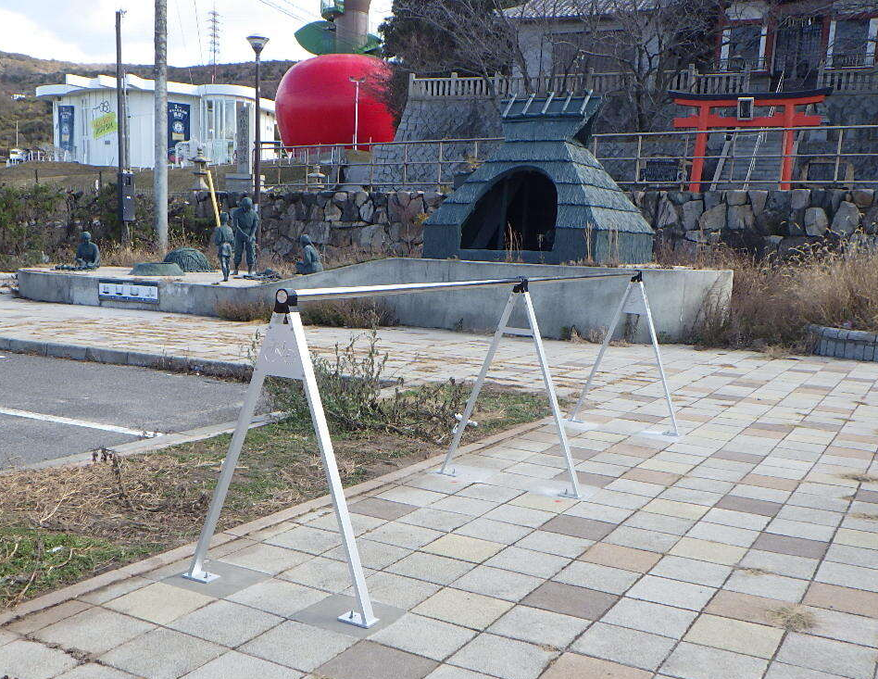
施策２ サイクリスト受入環境の整備
兵庫県
Hyogo prefecture
目標３ 多様なサイクリストが快適に休憩できる環境
４年度の取組状況
a)サイクリストに必要な機能を有した休憩施設の整備
⑳多様な交通手段に対応したサイクリスト受入拠点（サイクルステーション）の整備
㉒サイクルラックの設置
岩屋ポートターミナル整備状況
（淡路市岩屋)
サイクルラック整備状況
（淡路市野島大川、緑の道しるべ大川公園)
令和４年度：サイクルラック設置箇所
１箇所（緑の道しるべ大川公園）
4

Slide 6
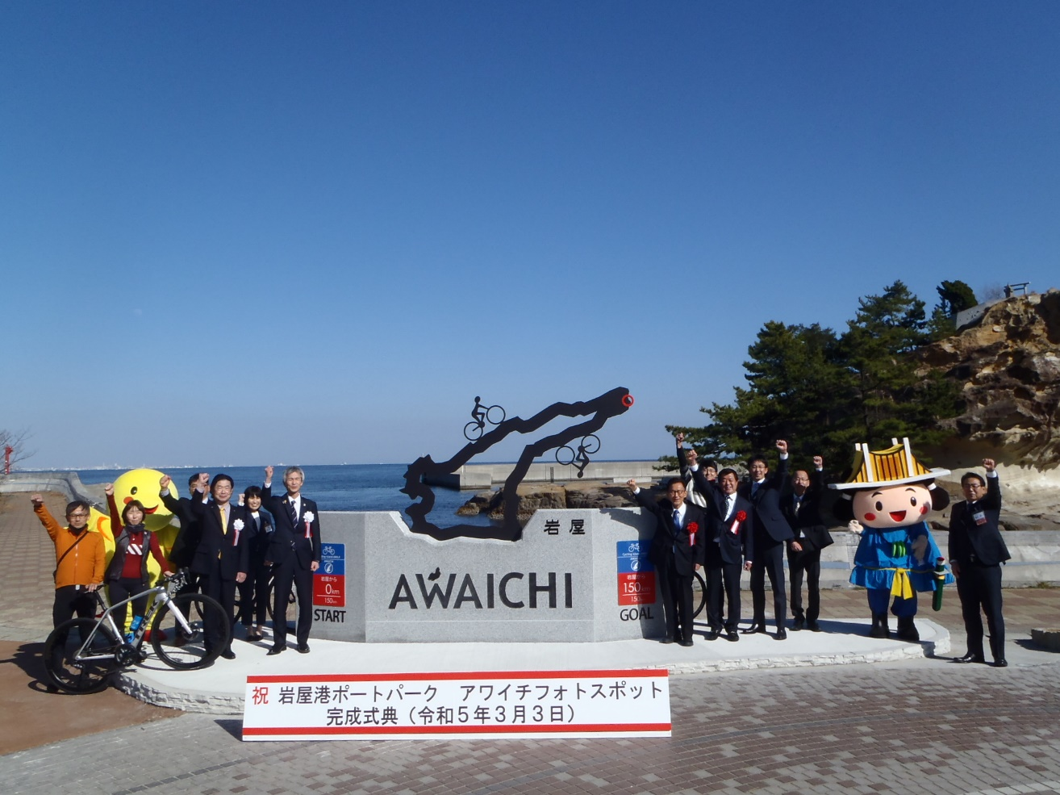
施策２ サイクリスト受入環境の整備
兵庫県
Hyogo prefecture
目標３ 多様なサイクリストが快適に休憩できる環境
４年度の取組状況
a)サイクリストに必要な機能を有した休憩施設の整備
㉓簡易な休憩や写真撮影、景観を楽しむための簡易休憩スポット、ビュースポットの整備
フォトスポットの整備状況
（淡路市岩屋、岩屋港ポートパーク)
5

Slide 7


施策２ サイクリスト受入環境の整備
兵庫県
Hyogo prefecture
目標４ 多様な交通手段の確保
４年度の取組状況
a)サイクリスト受入拠点（ゲートウェイ）までの自転車の輸送手段の確保
㉙泉州・和歌山方面との自転車輸送手段の確保
㊺自転車関係イベント、会議等への出展・PR活動の実施（施策３ー目標８）
親子サイクリングイベント
（洲本市栄町、洲本港周辺)
深日洲本航路R4.6.25～11.27
土日祝の51日間
計画運航便数： 456便（57日×8便／日）
運航便数計 ： 408便（就航率 89.5％）
欠航便数計 ： 48便（欠航率 10.5％）
利用者数 ：5,838人（１便あたり14.3人）
利用自転車数： 886台（１便あたり 2.2台）
6

Slide 8
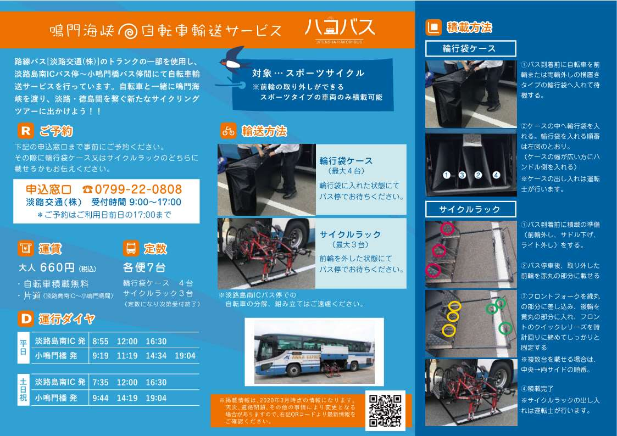
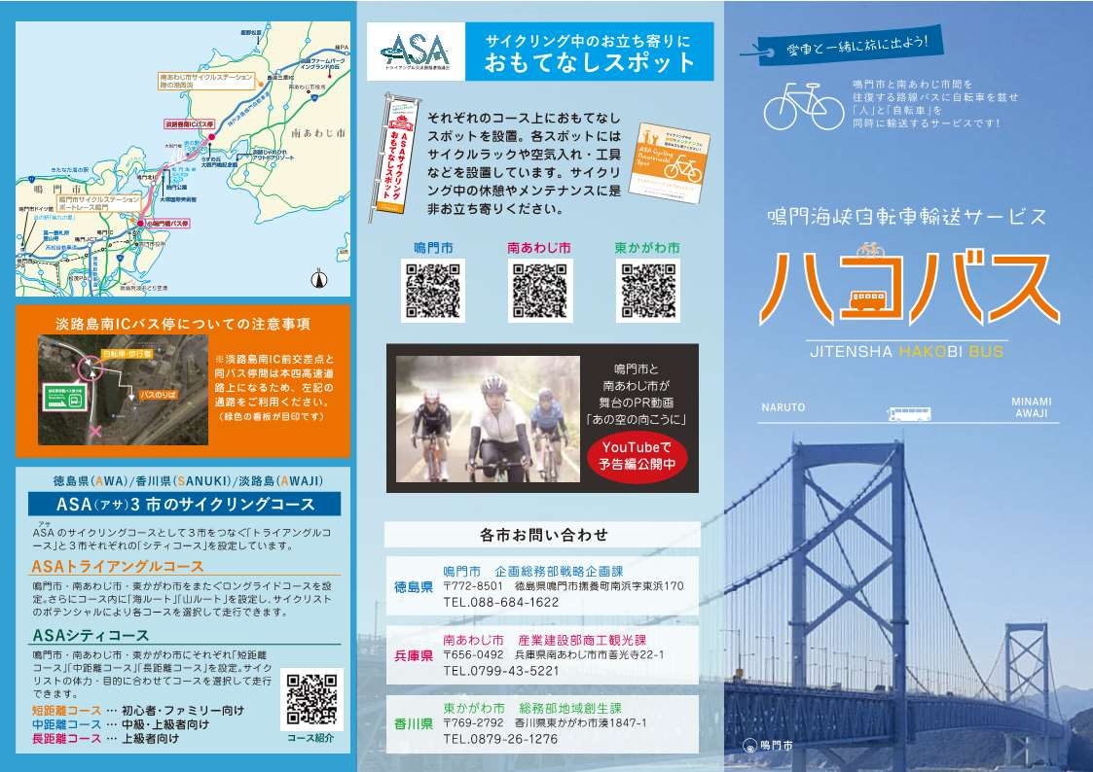
施策２ サイクリスト受入環境の整備
兵庫県
Hyogo prefecture
目標４ 多様な交通手段の確保
４年度の取組状況
a)サイクリスト受入拠点（ゲートウェイ）までの自転車の輸送手段の確保
㉚徳島・香川方面との自転車輸送手段の確保
乗車運賃のみで、
自転車積載無料！
徳島との輸送手段状況
（南あわじ市、淡路交通(株)の輸送サービス)
7

Slide 9
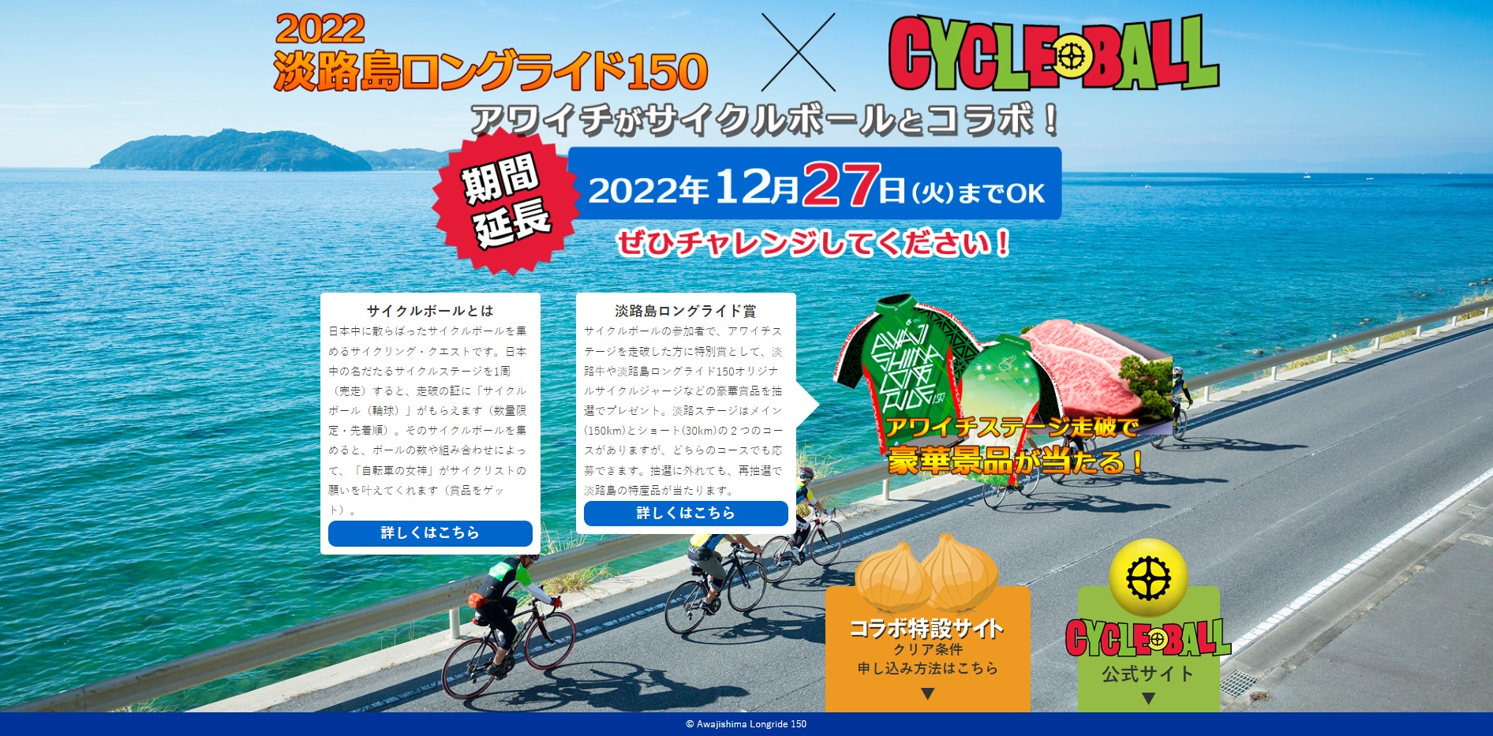
施策３ 情報発信の充実
兵庫県
Hyogo prefecture
目標８ 誰もがどこでも容易に情報が得られる情報発信
４年度の取組状況
b)積極的なＰＲ活動
㊹他のサイクリングルートと連携したイベントの実施、共同ＰＲ活動の実施
淡路島ロングライド150は中止となり、CYCLE BALLとコラボ
（淡路島ロングライド150公式ＷＥＢサイトより）
8

Slide 10
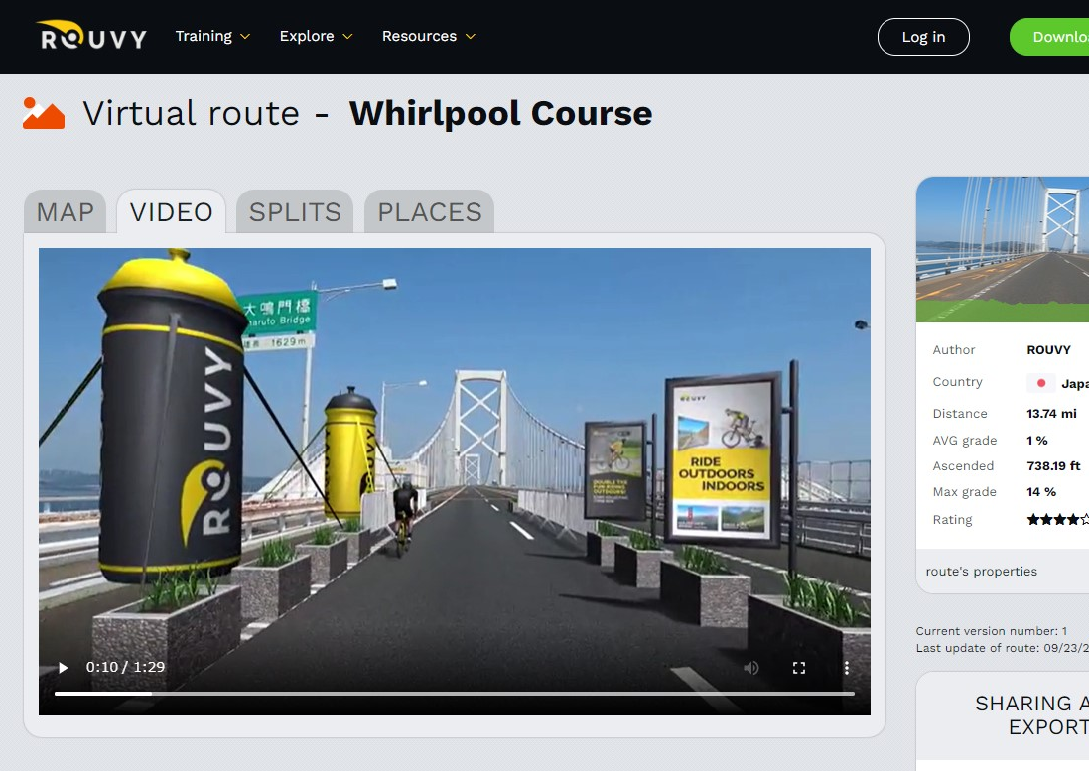
施策３ 情報発信の充実
兵庫県
Hyogo prefecture
目標８ 誰もがどこでも容易に情報が得られる情報発信
４年度の取組状況
b)積極的なＰＲ活動
㊺自転車関係イベント、会議等への出展・ＰＲ活動の実施
・海岸通りコース（洲本市 28km）
AWAJIオブジェ付近～由良～淡路島モンキーセンター
・うずしおコース（南あわじ市 30km）
大鳴門橋自動車道～丸山漁港～慶野松原
※実際は、大鳴門橋自動車道は自転車で通行できません。
・いざなぎコース（淡路市 22km）
伊弉諾神宮～仁井～岩屋海水浴場
バーチャルサイクリングアプリ「ROUVY(ルービー）」に淡路島の３コースが登場
（ROUVY公式ＷＥＢサイトより）
9

Slide 11
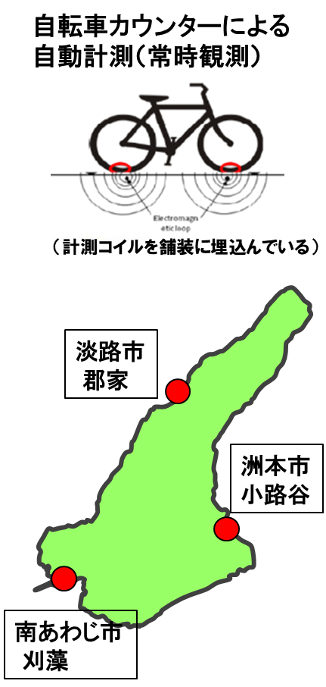
施策４ 取組を推進していくための体制づくり
兵庫県
Hyogo prefecture
目標９ 関係者が連携して施策を推進していくための体制づくり
４年度の取組状況
b)サイクリストのニーズ把握、利用実態の把握
㊾ルートの利用実態を把握するための自転車通行台数の観測
自転車走行台数（台／年）
 | 令和２年度 | 令和３年度 | 令和４年度 （４～11月）
洲本市小路谷（洲本温泉付近） | 14,055 | 12,572 | 8,983
淡路市郡家（サンセットライン） | 23,833 | 22,257 | 17,564
南あわじ市刈藻（うずしおライン） | 9,885 | 9,528 | 8,016
青：令和２年度
赤：令和３年度
緑：令和４年度（４～11月）
10

